Slide 1
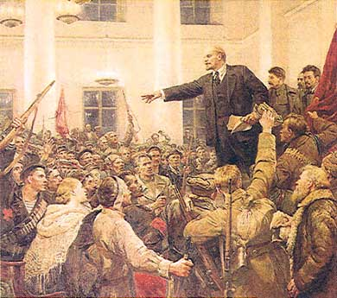
LA REVOLUCIÓ RUSSA I L’URSS
(1917-1941)
© 2014 - Julià Buxadera i Vilà

Slide 2
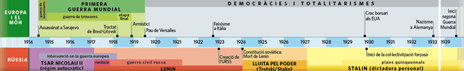
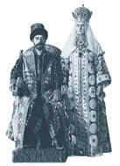
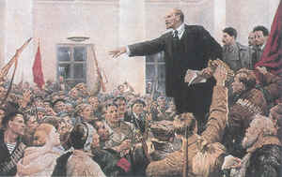
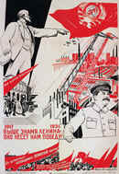
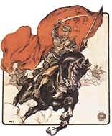
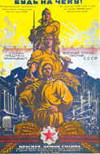
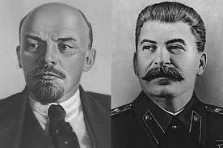
Eix cronològic 1914-1939

Slide 3
La Revolució Russa
La revolució russa de 1917 va culminar amb la instauració del primer règim socialista del món. El projecte socialista marxista, la revolució obrera i la dictadura del proletariat, va convertir-se en realitat possiblement en un país que mai hagués pensat Marx.
La revolució russa és certament excepcional. En qüestió de poc temps, Rússia va passar d'ésser un imperi absolutista (tsarisme autocràtic) a ser una monarquia pseudoliberal, després una república burgesa, de vocació capitalista, i finalment va acabar essent una república socialista obrera.
La constitució de l'URSS, el primer estat comunista del món, tingué una gran transcendència a nivell mundial. Per primera vegada s'obria una alternativa al sistema liberal-capitalista sorgit de les revolucions burgeses d'arreu del món. El món es dividí entre seguidors i detractors del nou sistema.
La Revolució Russa és un dels principals esdeveniments del segle XX, i molts dels fenomens i episodis d'aquest segle (revolució xinesa, divisió d'Alemanya, guerra freda, revolució castrista a Cuba, guerra a l'ex-Iugoslàvia, etc.) no es podrien entendre sense fer-ne referència.
L'aventura comunista soviètica, encetada el 1917, acaba el 1991, amb la dissolució de l'URSS. Des d'ençà, el comunisme ha perdut força, però segueix essent un somni per a molts defensors de la llibertat i la igualtat social.
Introducció de Buxaweb

Slide 4
Primer apartat
LA RÚSSIA TSARISTA

Slide 5
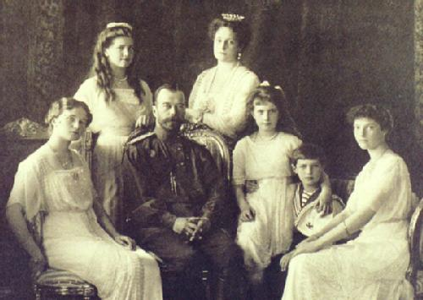
La família del tsar Nicolau II

Slide 6
Segon apartat
LA REVOLUCIÓ DE 1905

Slide 7
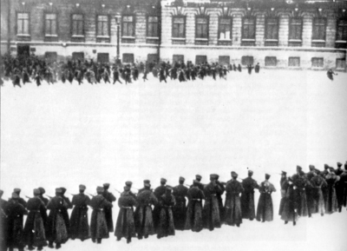
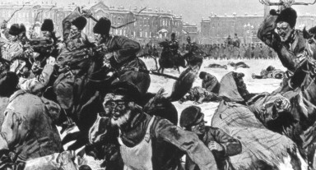
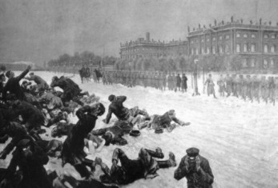
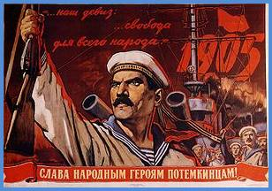
La revolució de 1905

Slide 8
Tercer apartat
LA REVOLUCIÓ DE 1917

Slide 9
LA REVOLUCIÓ DE FEBRER
DE 1917

Slide 10
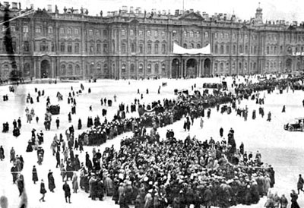
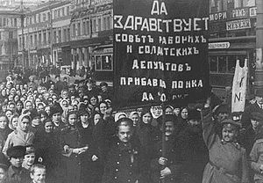
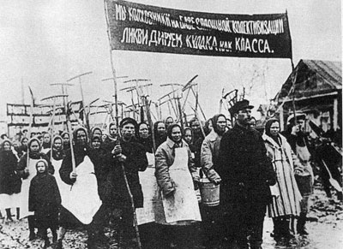
La revolució de febrer de 1917

Slide 11
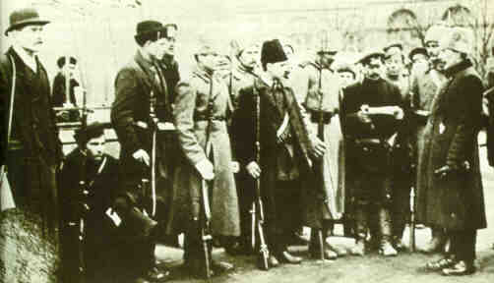
El Govern Provisional

Slide 12
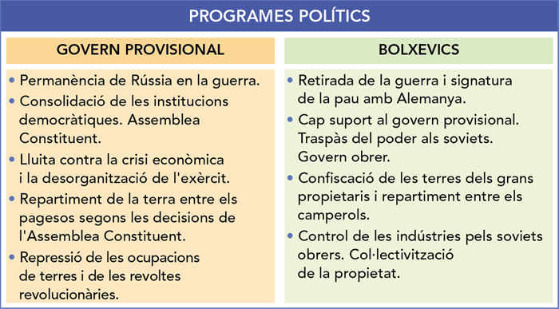
Els programes polítics

Slide 13
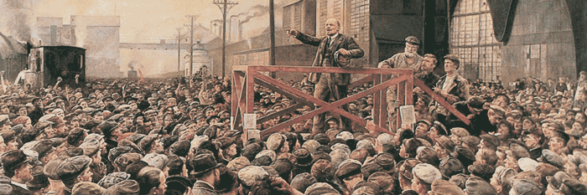
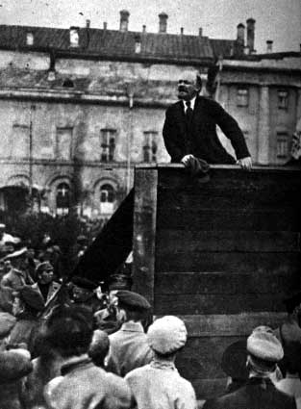
El lideratge de Lenin

Slide 14
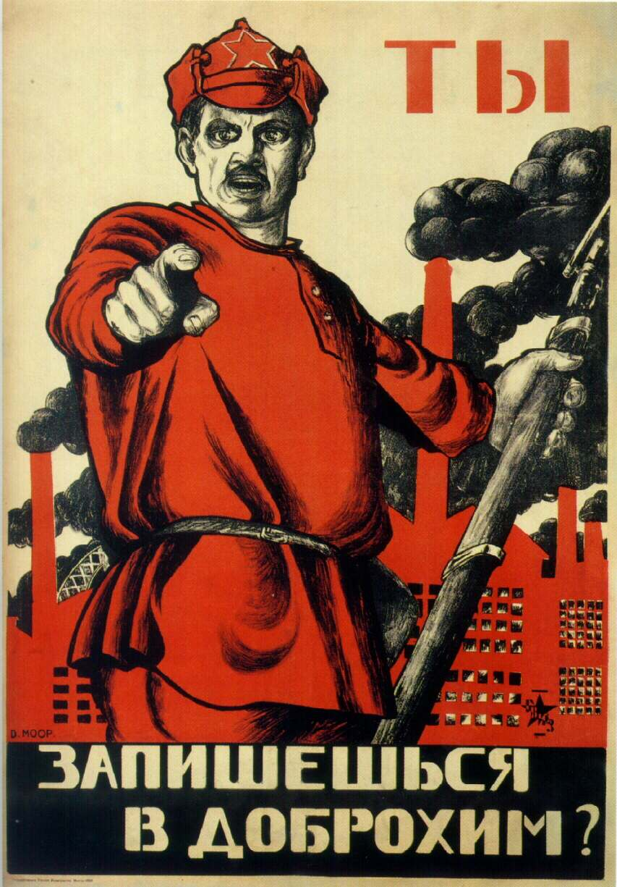
La propaganda bolxevic

Slide 15
LA REVOLUCIÓ D’OCTUBRE
DE 1917

Slide 16
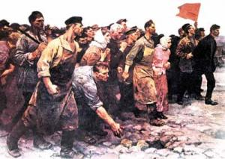
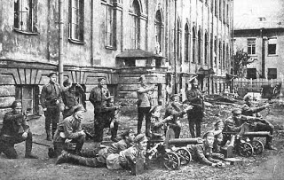
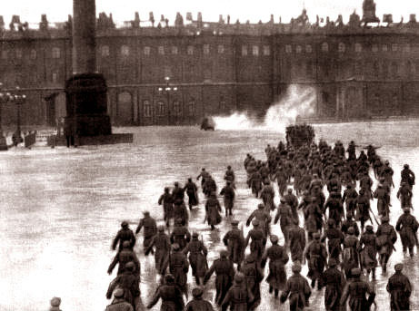
La revolució d’octubre de 1917

Slide 17
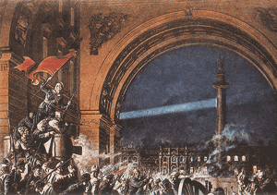
La revolució bolxevic

Slide 18
Quart apartat
EL GOVERN DE LENIN I
LA LLUITA PEL PODER

Slide 19
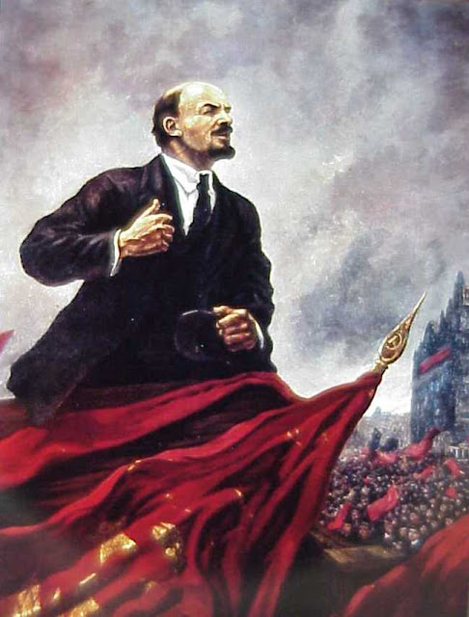
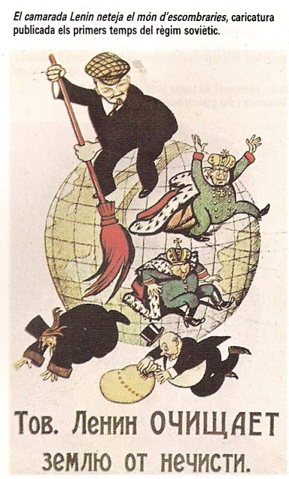
Lenin

Slide 20
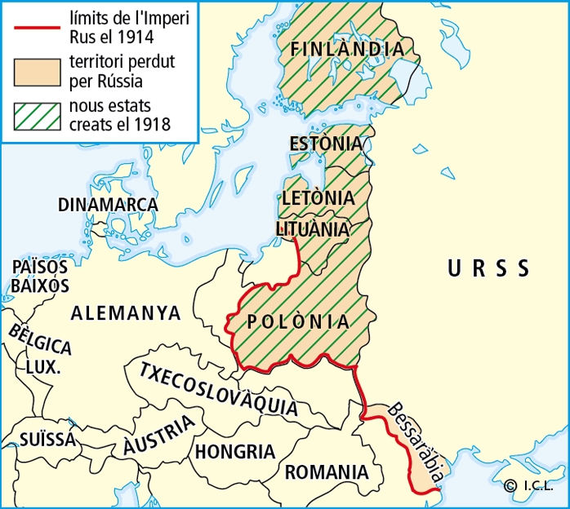
Pèrdues territorials de Rússia per la seva retirada de la IGM

Slide 21
LA GUERRA CIVIL RUSSA

Slide 22
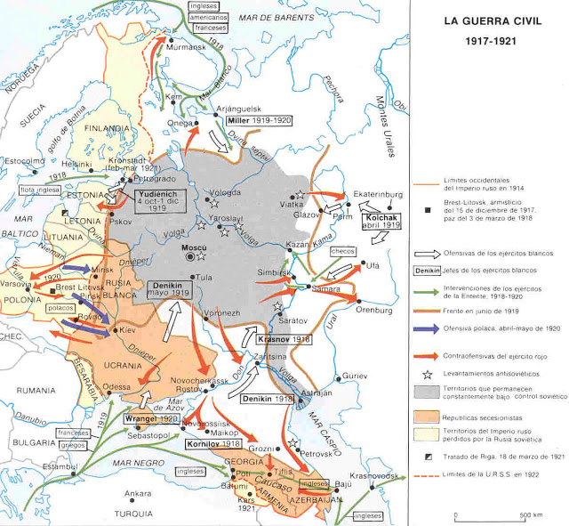
La guerra civil russa

Slide 23
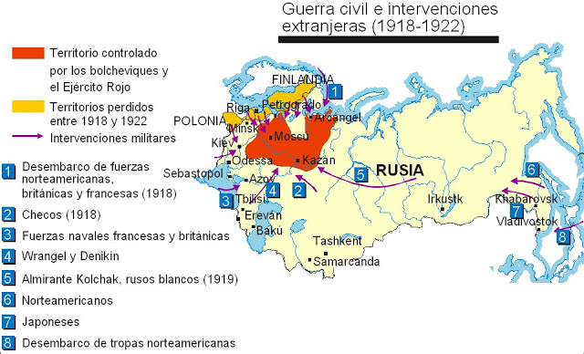
L’intervencionisme estranger en la guerra civil russa

Slide 24
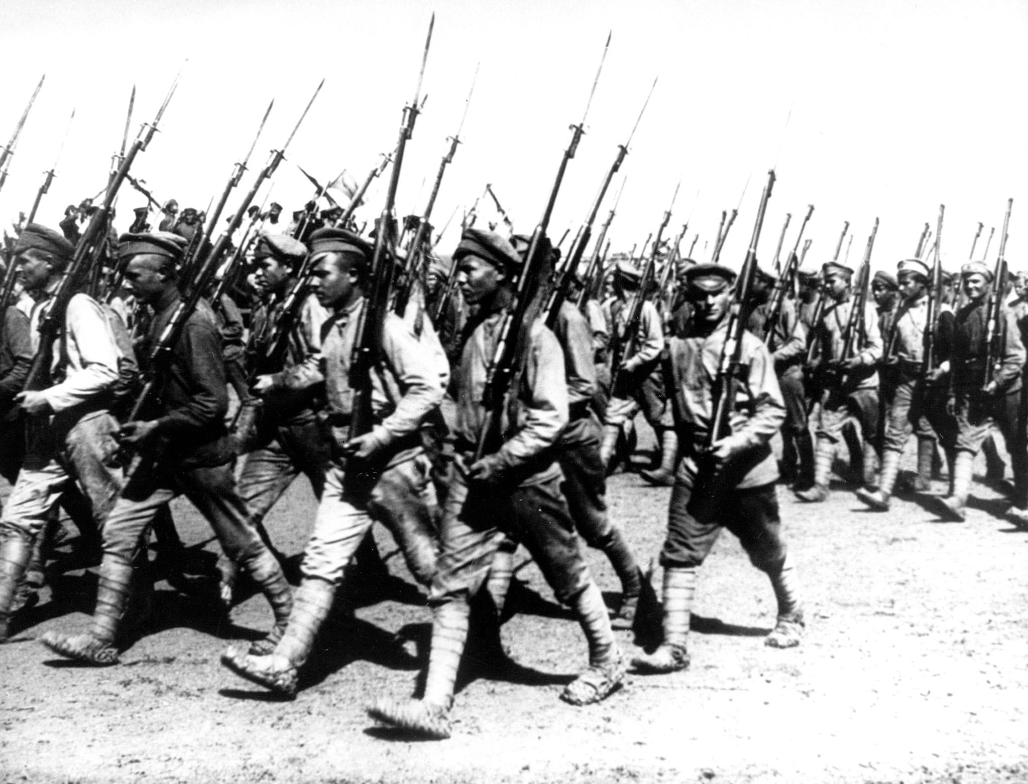
La guerra civil russa

Slide 25
EL COMUNISME DE GUERRA
I LA NEP

Slide 26
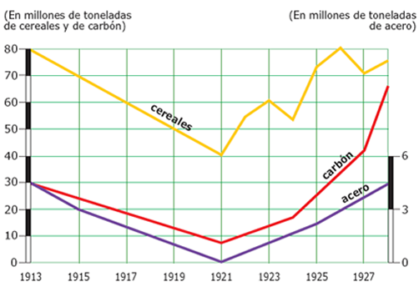
L’economia russa (1913-1927)

Slide 27
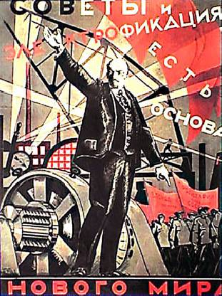
La NEP

Slide 28
L’URSS

Slide 29
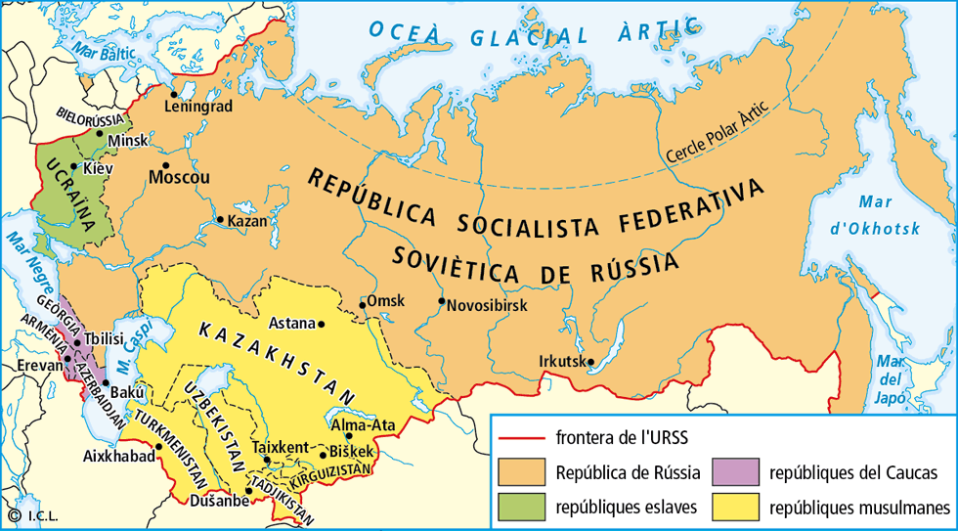
La Unió de Repúbliques Socialistes Soviètiques (URSS)

Slide 30
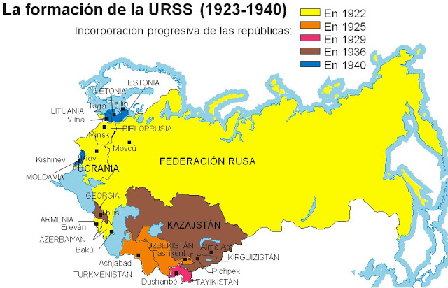
La formació de l’URSS

Slide 31



El nou Estat soviètic

Slide 32
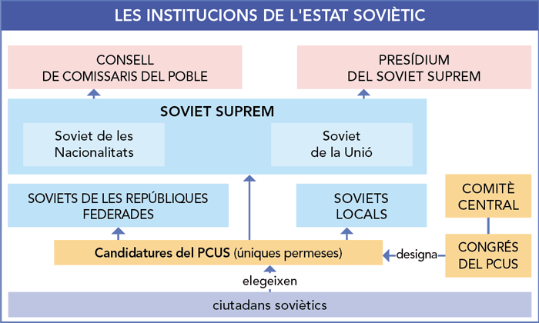
Les institucions de l’URSS

Slide 33
Cinquè apartat
EL GOVERN DE STALIN

Slide 34
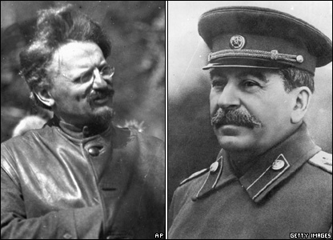
La lluita pel poder

Slide 35
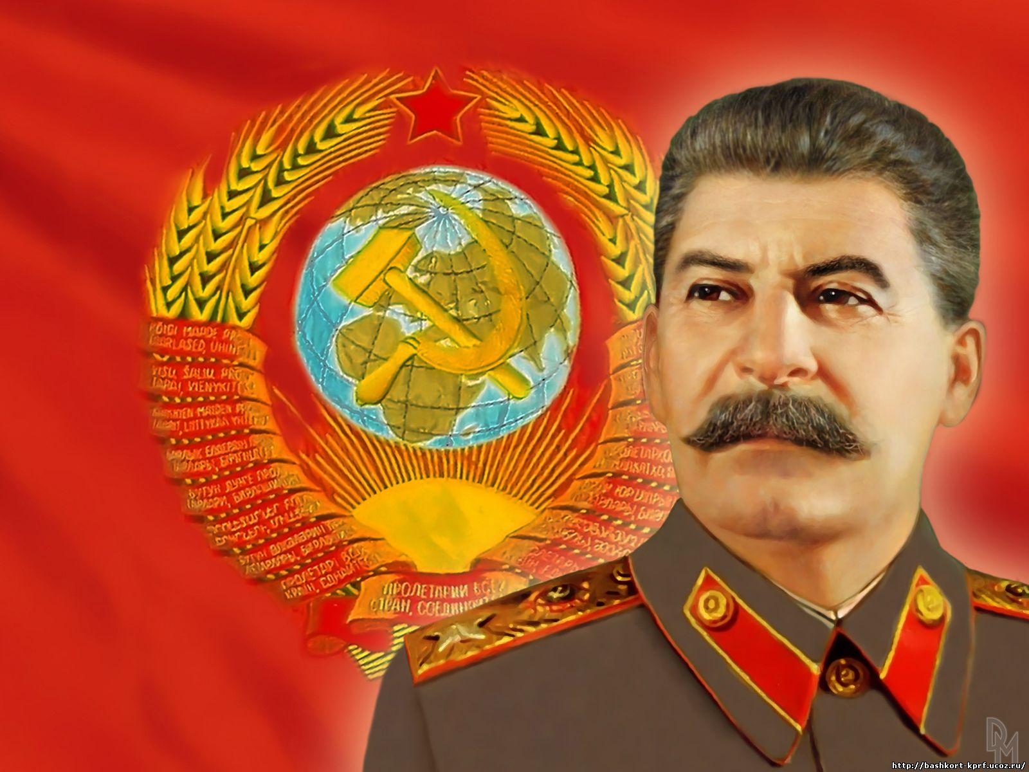
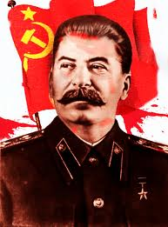
Stalin

Slide 36
L’ECONOMIA ESTALINISTA

Slide 37
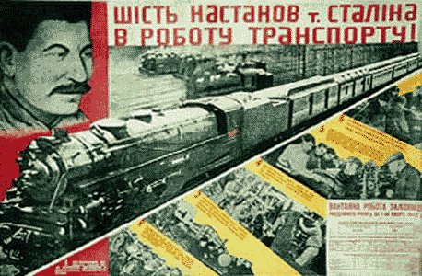
La planificació econòmica de Stalin

Slide 38
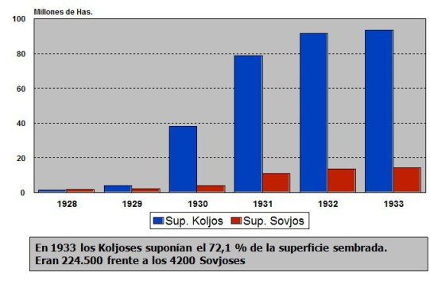
Les col.lectivitzacions de la terra

Slide 39
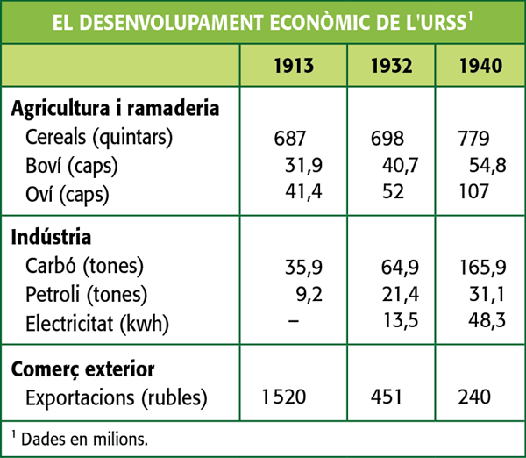
L’economia estalinista

Slide 40
LA REPRESSIÓ ESTALINISTA

Slide 41
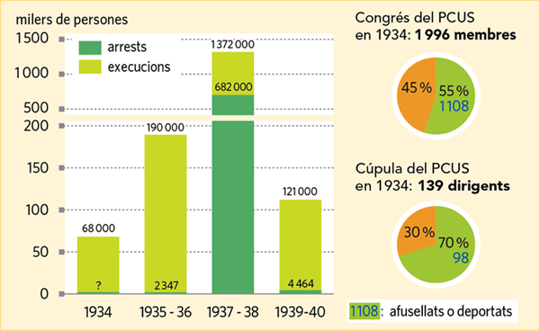
La repressió de Stalin

Slide 42
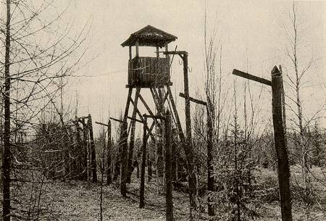
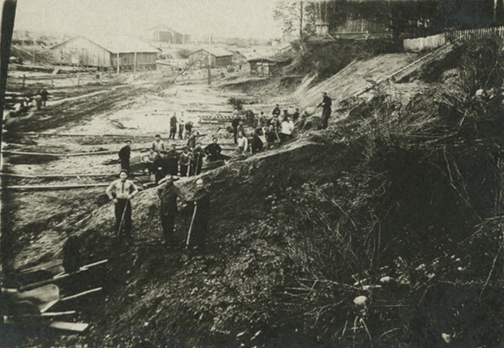
El gulag

Slide 43
Què cal saber de la Revolució Russa?
Resumeix la situació a Rússia el 1917.
Fes un esquema sobre les forces polítiques opositores al tsarisme (cadets, esserites, menxevics i bolxevics), indicant la seva ideologia i la seva actuació durant tot el procés revolucionari rus.
Explica les causes i les conseqüències de la revolta del 1905.
Fes un esquema explicatiu dels principals esdeveniments de la Revolució Russa.
Quines repercussions va tenir la Revolució Russa en el si del moviment obrer?

Slide 44
Què cal saber de l’evolució de l’URSS?
Qui va ser el dirigent de l’URSS des del triomf de la Revolució fins al 1924? Què va passar a la seva mort? Qui va acabar substituint-lo?
Quina política econòmica havia portat a terme Lenin?
Quantes classes de camperols hi havia a l’URSS abans de la col.lectivització? Esmenta-les.
Quina política econòmica va establir Stalin? En què diferia, bàsicament, de la de Lenin?
Explica per què Stalin va decidir col.lectivitzar forçosament el camp.
Quina diferència hi havia entre un kolkhoz i un sovkhoz?

